Slide 1
Finns det en europeisk kultur?

Slide 3
Finns det en europeisk KULTUR?
Om Jean Monnet fick börja om...

Slide 4
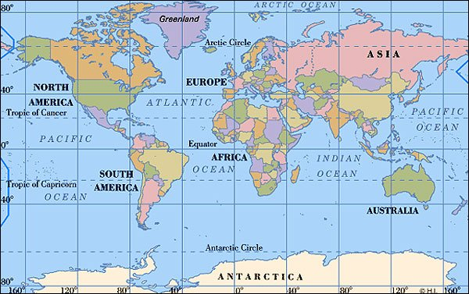
Europa enligt Paul Valéry

Slide 5
Paul Valéry
”Now, the present day brings with it this important question: can Europe hold its pre-eminence in all fields?
Will Europe become what it is in reality -- that is, a little promontory on the continent of Asia?
Or will it remain what it seems -- that is, the elect portion of the terrestrial globe, the pearl of the sphere, the brain of a vast body?”

Slide 6
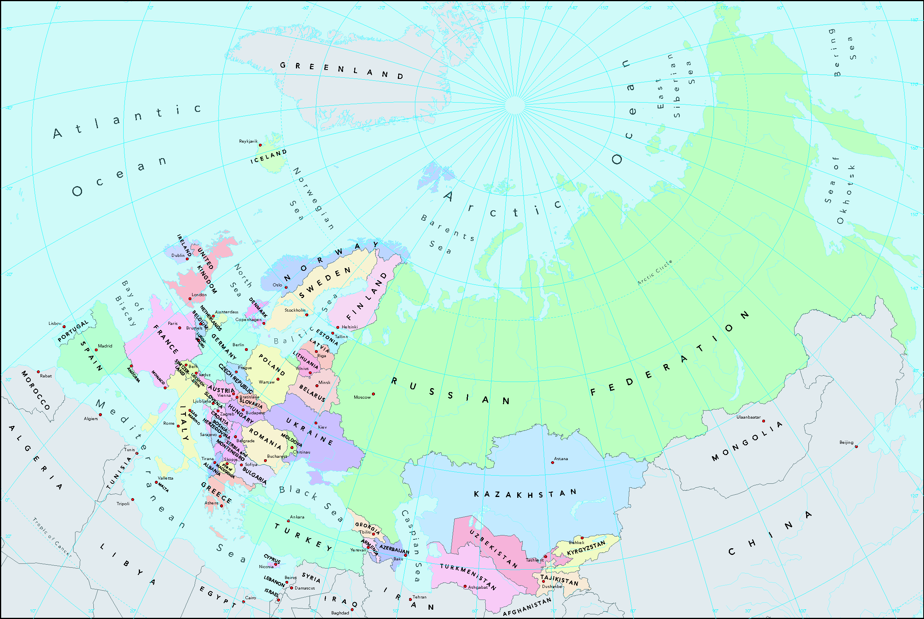
Vad är Europa?

Slide 7
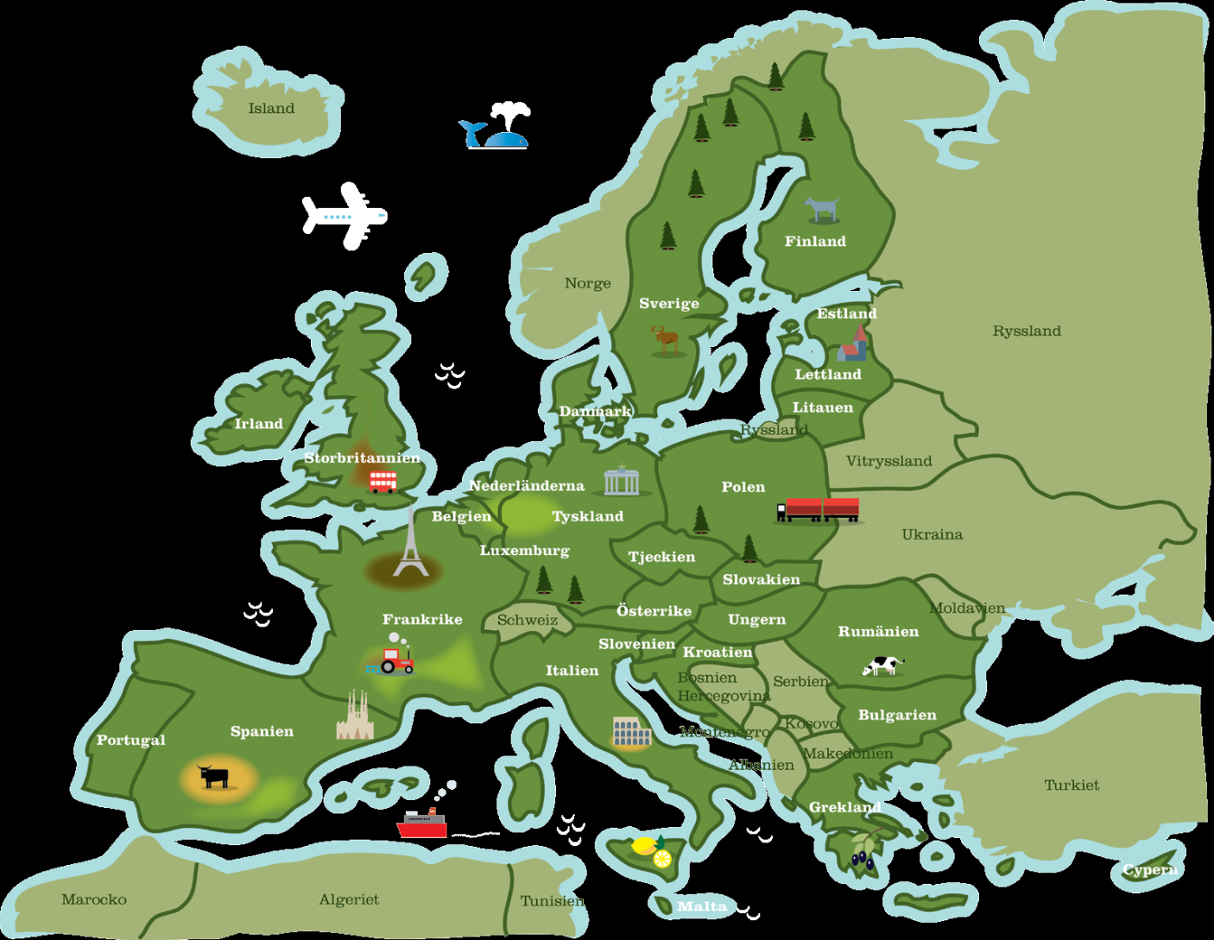
EU-Europa

Slide 8
”Unity in Diversity” eller Babels torn?
24 officiella språk i EU + 100-tals småspråk
”Unity in Diversity” är EU:s slogan
En massa kulturer?
22 språk + engelska i Indien!
Betraktar vi Indien som ”En Kultur”?
Enheten växer med avståndet...

Slide 9
Vad är ”Kultur”?
= Civilisation, livsstil, värderingar
= Konsterna (en kulturministers område)

Slide 10
Europeisk livsstil:
Ett café i Wien eller Paris
Trottoarliv – vi har trottoarer!
En pub i Liverpool eller Prag
Ett museum i Madrid eller Helsingfors
En fotbollspublik i Dortmund eller Milano
”Slow food” med tre rätter i Bologna, på Djurgården eller i en fransk familj
Gemensam urban livsstil, ortsspecifik, men m likheter
Utanför ”storstadskulturen”:
28 eller 47 eller 100-tals livsstilar - från Sevillana och tjurfäktning till Sunday roast, kräftskiva, finsk tango

Slide 11
Europeisk konstmusik
Är klassisk musik europeisk? Ja! Opera det mest europeiska som finns! Europeisk ”klang” eller ”sound”? Ja!
Bach?? Vivaldi, Händel, Mozart, Beethoven, Donizetti, Berlioz, Verdi, Wagner, Tjajkovski, Bizet, Grieg, Bartok, Poulenc, Britten, Reimann – Alla är europeiskt påverkade av varandra!
Smetanas Moldau – påverkad av ”Ack Värmeland du sköna”
”Santa Lucia” – una canzone napolitana

Slide 12
Europeisk bildkonst
Europeiskt kulturarv ofta gemensamt
El Greco – en grek som blir spanjor och gör karriär i Italien
Peter Paul Rubens – en flamländare, född i Tyskland, verksam i Flandern, Spanien och Italien
Zorn & Sorolla
Paul Klee & Kandinsky i Bauhaus, Weimar/Dessau
Arkitektur: Simon de la Vallée och hans son – Riddarhuset, Tessin d.ä. tyskfödd...

Slide 13
Europeisk litteratur – Unity in Diversity?
”Europeisk” eller global endast om den översätts eller om författaren 2-3-språkig? Språkfördel för Shakespeare, Dickens, Greene, John le Carré, Rowling ?
Tyska, franska, spanska bokmarknaden
Globalisering och digitalisering ett problem för små språk
En europeisk litterär kanon? ”Fahrenheit 451”
EU har hittills försummat en möjlighet: Mycket mer kunde göras för översättningar!
Teater mer europeisk än romaner och poesi

Slide 14
Europeisk Film
”Slow film”? Europeiskt filmspråk
Skillnad mot Hollywood, Bollywood, Nollywood
Mer psykologiserande, längre samtal
Europa: Färre vapen, färre biljakter, mer naket
Chabrol, Fellini, Bergman, Fassbinder, von Trier, Kaurismäki
Istvan Szabó: US-film om ”winners”, europeisk film om ”losers and seekers”

Slide 15
Europas kulturella attraktivitet
För kinesiska, koreanska, japanska och amerikanska musiker – ett mål eller en dröm att få studera och arbeta i Europa (särsklit Tyskland)
Konservatorierna fulla av utomeuropeer
Konserthus byggs i Kina, Indien, Mellanöstern
Konsthögskolor - samma tendens
Vi borde kunna vara stolta över europeiskt kulturarv och konstnärligt kunnande
Från kulturinstitut till EU Cultural Diplomacy
EU:s kulturstöd lågt, 0.1 % av Total, men ökar...
Melina Mercouri – Kulturhuvudstäderna 1985 - !

Slide 16
ECP - från Tbilisi till Edinburgh
Syftet med ECP – liten motpol till ”eurokratin”
Euro-krisen understyker skillnaderna mellan ”kulturerna”. Norr contra söder!
Kulturbudgetar minskar i flera länder
Men: David Lordkipanidze – Marie-Louise von Plessen – Barbara Hendricks – Mary Miller – Eugene Asse – Laura Freixas – Ion Caramitru – Venu Dhupa – Michelangelo Pistoletto – Svetla Georgieva - Stelios Virvidakis – Katja Botanova – Jasenko Selomovic
Temata – Demokrati, Yttrandefrihet, MR, Kvalitet..

Slide 17
Den urbana kulturen
”Finkulturen” är gemensamt europeisk
”Die Bildungsbürger”
Konstnären är en individ, inte främst spanjor, svensk eller europé
Dante? Shakespeare? Moliére? Dostoyevski?
Vårt undermedvetna: Wagner – Freud – Dali!
Resande konstnärer, mest nord > syd
Undantag sv. Stormaktstiden –arkitekter, konstnärer, Descartes for norrut

Slide 18
Den kommersiella kulturen
Popmusiken är – anglosachsiskt dominerad - global, kommersiell kultur, inte specifikt europeisk
Likriktning, ”mainstream”
Även lokal (men globalt inspirerad) = ”glocal”
Event-industrin får EU-stöd, ”Creative Europe”, behöver den det?
Melodifestivalen – numera enligt franchising-koncept, allt på engelska

Slide 19
Ideologier / Värderingar
Klassiska politiska ideologier uppfanns i Europa:
Konservatism – Burke
Liberalism – Adam Smith, J.S Mill, Bentham...
Kommunism – Marx och Engels
Socialdemokrati – Lassalle, Bernstein, August Palm
Vad händer med ideologierna idag?

Slide 20
Europeiska Grundvärderingar
Demokrati – Grekland..., England, Frankrike
Rättsstat – Rom..., Frankrike
Mänskliga rättigheter (Initiativ till UN Declaration of Human Rights), Charlie Hebdo!
Inget dödsstraff
Jämställdhet mellan könen
1979: Barnens rätt till utbildning och icke-våld
Sekulärt samhälle, där religionen är en privatsak

Slide 21
Religion
Avskaffades 1789 + 1917, men...
Religion åter à la mode från 1980-talet
I Ryssland tog kyrkan KP:s plats
Religionsfrågor åter viktiga i immigrationsländer (D, F, UK, S, No, NL)
”Multikulturalism”? Mångfald eller apartheid?
Extremism: Tea Party – Islamister – Jobbik

Slide 22
En viktig europeisk minoritet
Sedan 1000 år har judar förtryckts i Europa
Sedan 1789 är de mer ”accepterade”
Kulturellt oumbärliga: Heine, Mendelsohn, Mahler, Schönberg, Kafka, Rubinstein, Chagal, Einstein, Zweig, Billy Wilder, Arendt, Sachs, Kertesz, Wiesel, Bonnier, Barenboim...
En (ständigt ifrågasatt) kosmopolitisk grundinställning = automatiskt européer!
Kan detsamma hända iranier, turkar, araber? Tja, kanske...

Slide 23
Europé?
Stark egen nationell identitet eller europeisk?
I hårt krigsdrabbade länder (flertalet kontinentaleuropeiska + Finland?) - ”europeisk känsla”, en ”europeisk själ”
”Övertygad europé” - ett politiskt ställningstagande
Sverige? Svenska européer? UK? Norge?
Både Europarådet och EU bygger på ruinerna efter 2:a världskriget
Kulturell och värdegemenskap betonas. Humanism. Mänskliga rättigheter. Dödsstraff förbjudet
Men Kultur kom in i EU först med Maastricht 1992

Slide 24
Tyskarnas europeiska identitet
Den tyska sfären – 100+ miljoner européer
Tyskarna tillåter sig inte en ”tysk” identitet
BRD – Europas ekonomiska motor
BRD – Solidaste försvararen av kulturarv och aktuell kulturscen:
”Whistle blowers” när en orkester, en teater eller ett arkiv är nedläggningshotad - Kulturrat
Europas friaste mediadebatt + Arte + 3Sat + 8 Public Service-kanaler

Slide 25
”Exception culturelle”
Krävdes av F för fransk kultur i WTO 1992
Har senare anammats av majoriteten i EU-parlamentet
EU-parlamentet beslöt kräva undantag i frihandelsförhandlingarna med USA
”Marknadens censur”
Kulturutövares rätt att vara obekväma
Svenska media (och politiker?) har inte förstått
Europeisk kultur är värd att försvara!

